Slide 1



Социально-экономическое развитие
Кыргызской Республики
в январе-ноябре 2025 года

Slide 2
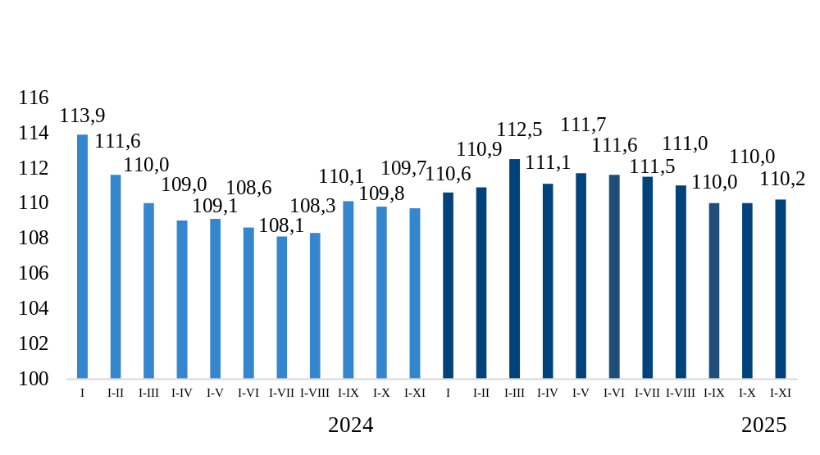
Валовой внутренний продукт
(в процентах к соответствующему периоду предыдущего года)
Темпы роста реального ВВП
110,2%
Номинальный ВВП
1 628,6 млрд. сомов

Slide 3
Структура валового внутреннего продукта
(в процентах к итогу)
49,3%
Отрасли, оказывающие услуги
35,3%
Отрасли,
производящие
товары
15,4%
Чистые налоги
на продукты

Slide 4
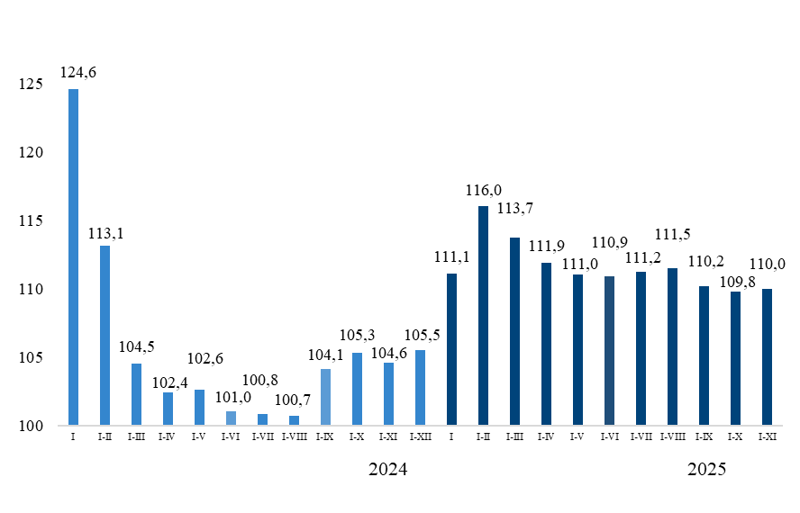
Производство промышленной продукции
(в процентах к соответствующему периоду предыдущего года)
Темпы роста
110,0%
Объем производства промышленной продукции
685,9 млрд. сомов

Slide 5
Валовая продукция сельского хозяйства
(в процентах к соответствующему периоду предыдущего года)
Темпы роста
102,0%
Валовая продукция сельского хозяйства
437,0 млрд. сомов
103,4% - животноводство

Slide 6
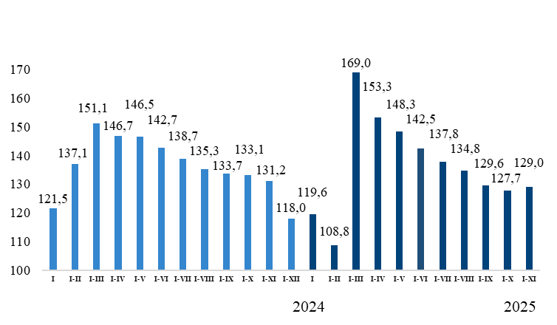
Валовая продукция строительства
(в процентах к соответствующему периоду предыдущего года)
Темпы роста
129,0%
Валовый выпуск
318,9 млрд.сомов
Notes:
Нужны данные к графику и инвестиции спросить

Slide 7
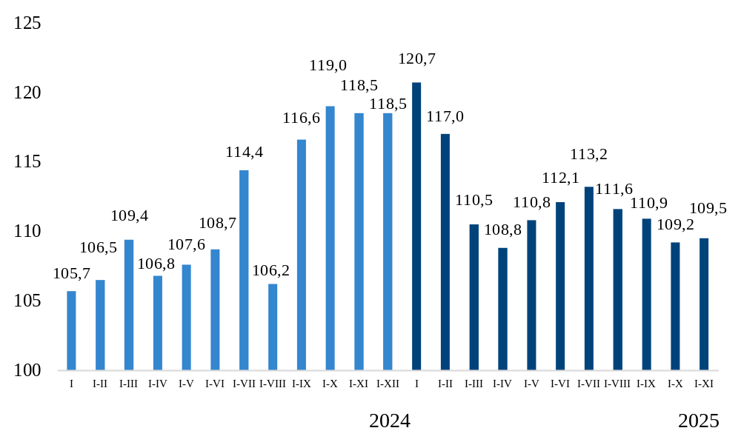
Оборот оптовой и розничной торговли
(в процентах к соответствующему периоду предыдущего года)
Темпы роста
109,5%
Общий объем оптовой и розничной торговли, ремонта автомобилей и мотоциклов
1 927,9
млрд. сомов

Slide 8
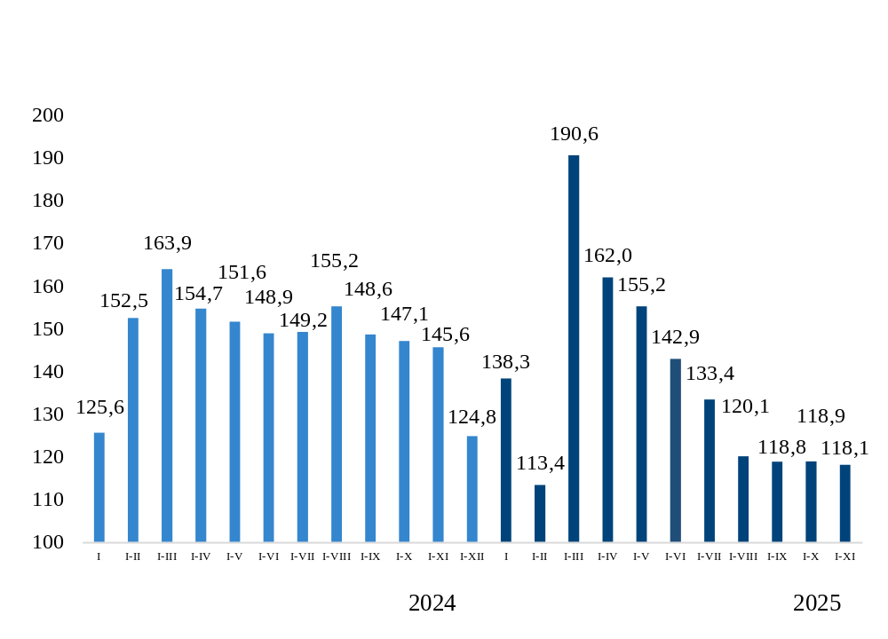
Инвестиции в основной капитал
(в процентах к соответствующему периоду предыдущего года)
Темпы роста
118,1%
Валовый выпуск
283,2 млрд. сомов
Notes:
Нужны данные к графику и инвестиции спросить

Slide 9
Объем импорта
Структура товарооборота экспорта
и импорта в январе-октябре2025 года
(в процентах к соответствующему периоду предыдущего года)
81,2%
Импорт
18,8%
Экспорт
Объем экспорта
(в процентах к соответствующему периоду предыдущего года)

Slide 10
Объем импорта
с государствами-членами ЕАЭС
4 523,4 млн. долларов США
Россия (64,3%)
Казахстан (33,2%)
(в процентах к соответствующему периоду предыдущего года)
Объем взаимной торговли товарами
с государствами-членами ЕАЭС
в январе-октябре 2025 года
Объем экспорта
с государствами-членами ЕАЭС
(в процентах к соответствующему периоду предыдущего года)

Slide 11
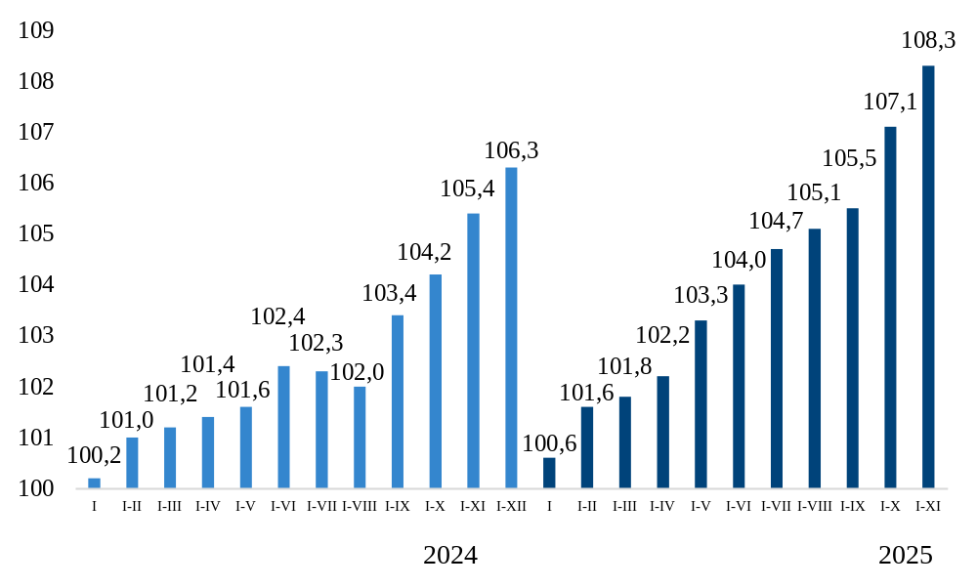
Индекс потребительских цен
108,9%
107,9%
107,0%
109,1%
Пищевые продукты и безалкогольные напитки
Алкогольные напитки
и табачные изделия
Непродовольственные товары
Услуги
(в процентах к декабрю предыдущего года)
Notes:
уточнить

Slide 12
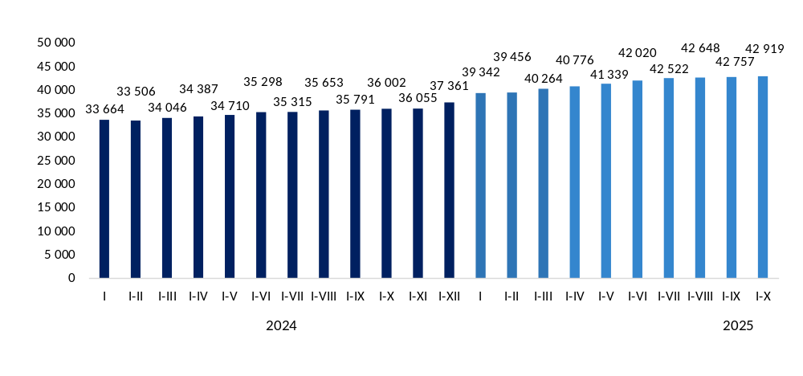
Заработная плата в январе-сентябре
(сомов)
Notes:
уточнить

Slide 13







Мы в социальных сетях:
Facebook
Instagram
Telegram

